Slide 1
Ötöslottó története
Hogyan készült?

Slide 2
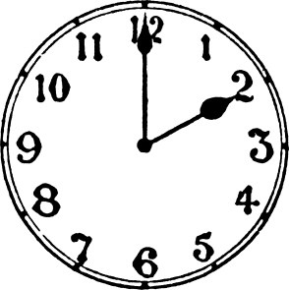
A html
Készítői:
Árky Balázs
Felhő Milán
Idő tartama:

Slide 3
A története
Különböző, a lottóhoz hasonlatos sorsjátékok már a 15. században is felbukkantak Európa egyes területein, így elsősorban Flandriában és Burgundiában, de 1467-ben már például Münchenben, 1470-ben pedig Augsburgban is tartottak sorsolásokat.
A genovai rendszerű lottó Magyarországon - akkor még lutri néven - 1762. március 26-án honosodott meg, és 1787-ig koncessziós rendszerben működött.

Slide 4
A TÖRTÉNET ELKÉSZÍTŐJE:
Bóka Levente

